Slide 1


Concorso di illeciti, prescrizione, recidiva
Concurrence of offenses, limitation period, repeat offense
Modelli organizzativi e responsabilità d’impresa / B (GIUR.INN.)
Prof. Francesco Trapella
Lezione n. 9 – 29 marzo 2023

Slide 2
Concorso di illeciti
Concurrence of offenses
Concorso di reati
(Crimes concurrence)
Concorso formale di reati
Diversi reati commessi con un’unica azione od omissione.
(Formal crimes concurrence – an offense committed in a single action or failure to act)
Concorso materiale di reati
Diversi reati commessi con più azioni od omissioni.
(Material crimes concurrence – an offense committed in more actions or failures to act)
Reato continuato
(Continued offense) – medesimo disegno criminoso – same criminal design

Slide 3
Concorso di illeciti
Concurrence of offences
Concorso formale di reati
(e reato continuato)
(Formal crimes concurrence and continued offense)
Cumulo formale
(Formal cumulative calculation)
Pena per il reato più grave aumentata fino al triplo
La pena complessiva non può superare la somma delle pene previste per i singoli reati
(Penalty contemplated for the most serious crime, increased up to 3 times, but not higher than the total of penalties applicable for each crime)
Concorso materiale di reati (Material crimes concurrence)
Cumulo materiale
(Material cumulative calculation)
Somma delle pene applicabili
(Total of penalties applicable for each crime)

Slide 4
Concorso di illeciti
Concurrence of offences
Sanzioni pecuniarie (Financial penalties)
Cumulo formale per concorso formale di illeciti o per illeciti commessi nello svolgimento di una medesima attività (≠ medesimo disegno criminoso).
(Formal cumulative calculation for formal crime concurrences or crimes committed as part of a same activity (≠ same criminal design)
REGOLA CHE VALE PRIMA DELLA SENTENZA (Rule appling before the judgment)
Sanzioni interdittive (Disqualification penalties)
Assorbimento della sanzione meno grave in quella più grave (Absorption of the least severe penalty into the more severe one)

Slide 5
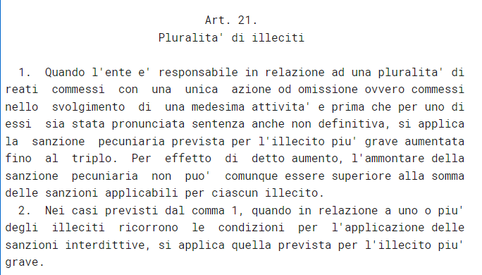
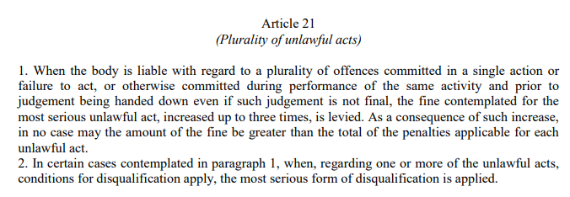
Concorso di illeciti
Concurrence of offences

Slide 6
Prescrizione
Limitation period
Definizione: termine oltre il quale il reo non è perseguito perché lo Stato perde interesse alla punizione del reato.
Notion: deadline after which the offender is not persecuted because the State loses interest in punishing the crime.
Eventi che incidono sulla prescrizione
(Events affecting the limitation period)
Interruttivi
(Interruptive events)
Riazzerano il decorso della prescrizione e sono legati a manifestazioni di rinnovato interesse per la punizione del reato
(They reset the course of the limitation period and are linked to the renewed interest in the punishing the crime)
Sospensivi
(Suspensive events)
Fermano il decorso della prescrizione che riprende da dove era cessato quando finisce l’evento sospensivo
(They stop the course of the limitation period: it resumes when the event ends)

Slide 7
Prescrizione
Limitation period
Termine di cinque anni
Eventi interruttivi: 1) richiesta di applicazione di misure cautelari interdittive; 2) contestazione dell’illecito amministrativo (id est, esercizio dell’azione)
Il termine prescrizionale non decorre tra la contestazione dell’illecito e il passaggio in giudicato della sentenza che chiude il giudizio.
(Five years period; interruptive events: 1) request for the application of precautionary disqualification measures; 2) contestation of the offense - exercise of the action. The limitation period does not run until the definitive judgment)

Slide 8
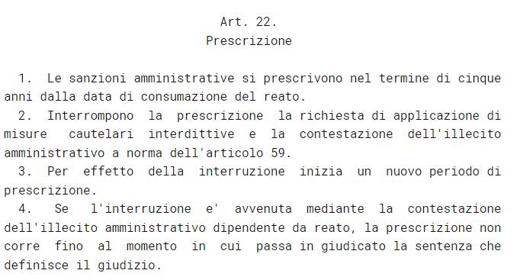
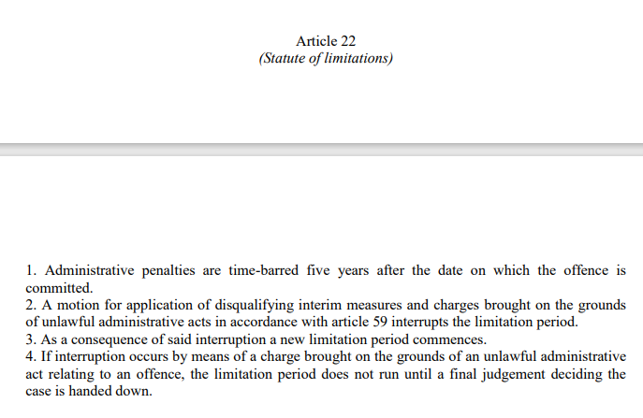
Prescrizione
Limitation period

Slide 9
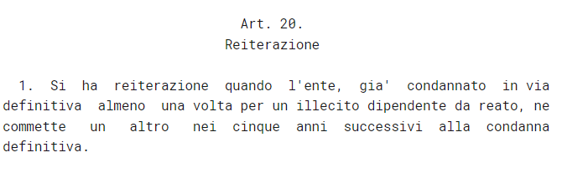
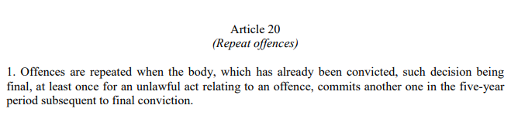
Recidiva
Repeat offence
Definizione applicabile ai fini del D.Lgs. 231/2001 – commissione di un illecito nei cinque anni successivi alla condanna definitiva per l’illecito precedente.
(Definition applicable for the purposes of the Legislative Decree 231/2001 – commission of an offense in the five years following the definitive judgment for a previous offense)

Slide 10
Inosservanza di sanzioni interdittive
Failure to comply with disqualification penalties
È un reato
(It’s a crime)
Se l’ente trae vantaggio o il reato è stato commesso nell’interesse di un ente, questo è ritenuto responsabile (sanzione pecuniaria e confisca; interdizione in caso di profitto rilevante)
(If the body has obtained an advantage or if the crime has been committed in the body interest → fine, seizure of disqualification in case of significant profit)

Slide 11
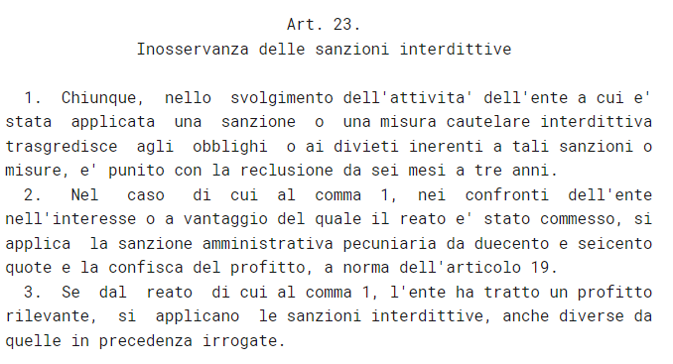
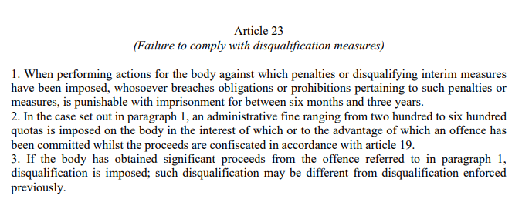
Inosservanza di sanzioni interdittive
Failure to comply with disqualification penalties

